Slide 1

স্বাগতম
NEXT

Slide 2

উপস্থাপনায়
মোঃ মোমিনুল ইসলাম
সহকারী শিক্ষক
দত্তগাতী বালিকা মাধ্যমিক বিদ্যালয়
অভয়নগর, যশোর
NEXT

Slide 3
পাঠ পরিচিতি
বিষয়ঃ কম্পিউটার শিক্ষা
শ্রেণি: ১০ম
অধ্যায়ঃ ৯
পাঠ: নেটওয়ার্ক ও টপোলজি
NEXT

Slide 4
শিখনফল
১। কম্পিউটার নেটওয়ার্ক ও ইন্টারনেট কী তা বলতে পারবে
২। কম্পিউটার নেটওয়ার্কের প্রকারভেদ বর্ণনা করতে পারবে
৩। নেটওয়ার্ক টপোলজিগুলো ব্যাখ্যা করতে পারবে
৪। বিভিন্ন নেটওয়ার্ক টপোলজির সুবিধা লিখতে পারবে
NEXT

Slide 5

Next

Slide 6
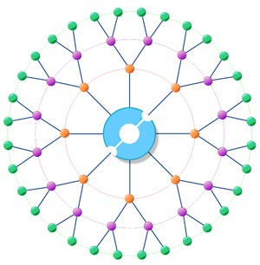
Next

Slide 7
আজকের পাঠের বিষয়বস্তুঃ
কম্পিউটার নেটওয়ার্ক
ও
নেটওয়ার্ক টপোলজি
Next

Slide 8


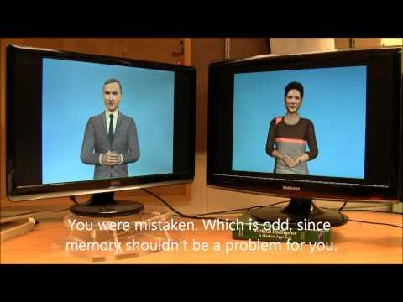

ছবিগুলো লক্ষ্য কর
দুইজন ব্যক্তি সামনাসামনি কথা বলছে
কয়েকজন ব্যক্তি সামনাসামনি কথা বলছে
Nex
t
দুইজন ব্যক্তি দূরে বসে কথা বলছে
কয়েকজন ব্যক্তি দূরে বসে কথা বলছে

Slide 9
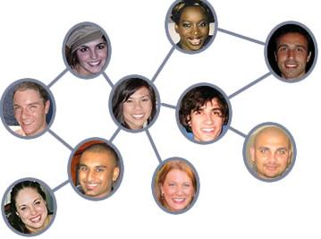


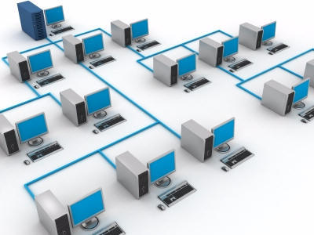
মানুষের নেটওয়ার্ক
Next
কম্পিউটার নেটওয়ার্ক

Slide 10
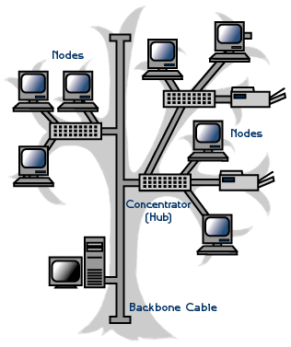

কম্পিউটার নেটওয়ার্কের ধারণা
Next
তথ্য আদান-প্রদান ও প্রক্রিয়াকরণ করার জন্য পাশাপাশি বা দূরবর্তী স্থানে অবস্থিত দুই বা ততোধিক কম্পিউটারের মধ্যে যে আন্তঃসংযোগ বিশিষ্ট যোগাযোগ ব্যবস্থা গড়ে ওঠে তাকেই কম্পিউটার নেটওয়ার্ক বলে।

Slide 11
কম্পিউটার নেটওয়ার্কের প্রকারভেদ
কম্পিউটার নেটওয়ার্ক
লোকাল এরিয়া নেটওয়ার্ক
ওয়াইড এরিয়া নেটওয়ার্ক
Next

Slide 12

লোকাল এরিয়া নেটওয়ার্ক
Next
1। LAN একই ভবন, খুব কাছাকাছি , পাশাপাশি অবস্থিত ভবন অথবা একটি শহরের ছোট একটি এলাকা নিয়ে গঠিত।
২। পরিধি সর্বোচ্চ ১০ কিমি।
৩। সংযোগ প্রক্রিয়ায় সাধারনত তার ব্যবহার করা হয়।

Slide 13



খুলনা
চট্রগ্রাম
নিউইয়র্ক
Next
খুলনা, চট্রগ্রাম ও নিউইয়র্কের মধ্যে যে নেটওয়ার্ক স্থাপন করা হয় তা হল ওয়াইড এরিয়া নেটওয়ার্ক

Slide 14
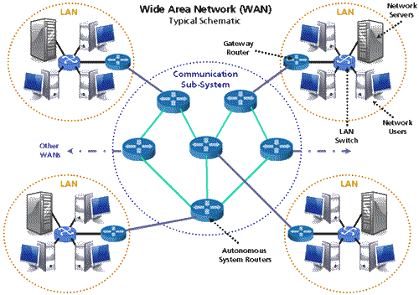
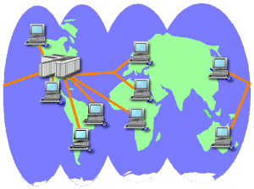
ওয়াইড এরিয়া নেটওয়ার্ক
১। বিশাল এলাকা জুড়ে বিস্তৃত ( যেমন - অঞ্চল, দেশ, মহাদেশ বা বিশ্ব ) কম্পিউটার নেটওয়ার্ককে ওয়াইড এরিয়া নেটওয়ার্ক ( WAN ) বলে ।
২। অসংখ্য LAN, MAN এর সম্বন্বয়ে গঠিত।
৩। ইন্টারনেট এক ধরনের ওয়াইড এরিয়া নেটওয়ার্ক ।

Slide 15
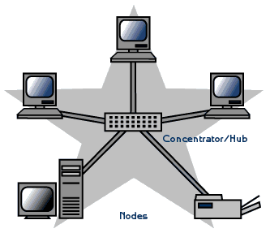
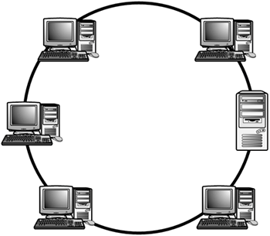
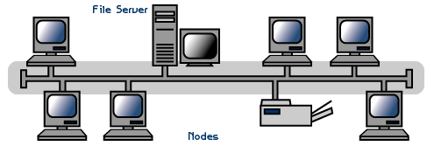
নেটওয়ার্ক টপোলজি
নেটওয়ার্কভুক্ত কম্পিউটারগুলোর অবস্থানগত ও সংযোগ বিন্যাসের কাঠামোকে নেটওয়ার্ক সংগঠন বা টপোলজি বলে । নেটওয়ার্ক টপোলজি মূলত নেটওয়ার্কের বাহ্যিক কাঠামো বর্ণনা করে থাকে।

Slide 16
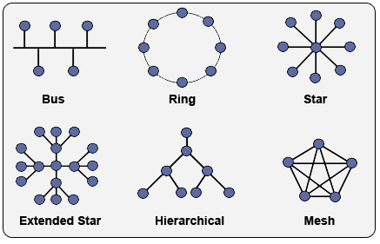
বিভিন্ন প্রকার নেটওয়ার্ক টপোলজি

Slide 18
বাস টপোলজি
সুবিধাঃ
১। কেন্দ্রীয় কম্পিউটার বা হোস্ট কম্পিউটার থাকে না।
২। কোন কম্পিউটার বা ডিভাইস খুলে নিলে নেটওয়ার্কের কাজে ব্যঘাত ঘটে না।

Slide 20
রিং টপোলজি
সুবিধাঃ
১। কেন্দ্রীয় কম্পিউটার বা হোস্ট কম্পিউটার থাকে না।
২। প্রত্যেকটি কম্পিউটারকে স্বয়ংসম্পূর্ণ হয়ে থাকে ।

Slide 22
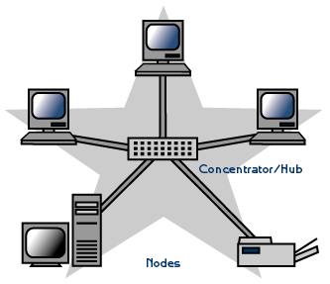
স্টার টপোলজি
সুবিধাঃ
১। কেন্দ্রীয় কম্পিউটার বা হোস্ট কম্পিউটার থাকে যার মাধ্যমে নেটওয়ার্কে সংযুক্ত কম্পিউটারগুলো সরাসরি সংযুক্ত থাকে।
২। কোন কম্পিউটার বা ডিভাইস যুক্ত করলে বা খুলে নিলে নেটওয়ার্কের কাজে ব্যঘাত ঘটে না ।

Slide 23
দলীয় কাজ
বাস, রিং ও স্টার টপোলজির ২টি সুবিধা লিখ ।

Slide 24
মূল্যায়ন
কম্পিউটার নেটওয়ার্ক কাকে বলে?
কম্পিউটার নেটওয়ার্ক প্রধানত কত প্রকার ও কি কি ?
টপোলজি কাকে বলে?

Slide 25
বাড়ির কাজ
বিদ্যালয় বা শিক্ষা প্রতিষ্ঠানে কম্পিউটার নেটওয়ার্ক স্থাপনে কোন ধরনের সংগঠন বা টপোলজি উপযোগী ও গ্রহণযোগ্য? তোমার মতামতের আলোকে বিশ্লেষণ কর।

Slide 26


